Slide 1
Chapter 7
Understand iOS Delegate

Slide 2
Delegation & Callback
07 - 2
Delegate เป็นหลักการพื้นฐานหนึ่งของ OOA&D
การทำงานของ delegate ก็คือการที่ object A (ผู้เรียกใช้) assign งานๆ หนึ่งให้กับ object B ทำงาน (ผู้ถูกเรียก) โดยมองว่างานที่ object B ทำนั้นเป็นพฤติกรรมของ A โดยที่ไม่มีการแก้ code ของ A แต่อาศัยการเรียก object B มาทำงานแทน
หลักการ delegate นั้นมีให้เห็นทั่วไปในภาษาแบบ OOP ก็คือการเขียน code เพื่อเรียก method อีก method หนึ่งนั่นเอง
โดยปกติแล้ว การ call method จะเป็นการทำงานแบบ synchronous คือรอให้ object B ทำงานเสร็จก่อน การทำงานจึง return กลับมาที่ object A แต่ในกรณีที่เป็นการทำงานแบบ multi-thread หรือ asynchronous แล้ว เราจะไม่รู้เลยว่าเมื่อไหร่ที่ object B จะทำงานเสร็จ เพราะฉะนั้นเราจึงต้องสร้างเทคนิคอื่นเพื่อรองรับเพื่อให้รู้ว่า object B ทำงานเสร็จแล้ว
หลักการการเรียกแบบ asynchronous และมีการ handle การ callback ใน Objective-C จะใช้คำว่า Delegate เลย

Slide 3
iOS Action Sheet & Alert
ในภาษาอื่นนั้น แทบทุกภาษาที่รองรับ GUI จะสามารถแสดง dialog เพื่อให้ผู้ใช้สามารถโต้ตอบกับโปรแกรมได้เมื่อจำเป็นต้องเลือกหรือตัดสินใจ
บน iOS นั้นจะมี dialog 2 แบบ คือ Action Sheet และ Alert ซึ่งทั้ง 2 แบบนั้นเป็น dialog ทั้งคู่แต่มีวัตถุประสงค์ไม่เหมือนกัน
Action Sheet นั้นจะเป็น dialog ที่เลื่อนขึ้นมาจากข้างล่างของหน้าจอ มักจะนำมาใช้เพื่อให้ user เลือกว่าจะทำ (action) อะไรต่อไป เช่น Create, Delete เป็นต้น
Alert นั้นเป็น dialog ที่มักจะใช้เพื่อแจ้งเตือน และ/หรือมี option ให้เลือกเพื่อไปเปิดโปรแกรมอื่น เช่น เมื่อโปรแกรมต้องการใช้ internet แต่ iPhone เปิด Airplane mode โปรแกรมก็จะขึ้น Alert เตือนแล้วมีปุ่ม OK ให้กดเพื่อรับทราบ และมีปุ่ม Settings เพื่อให้ user มีทางเลือกที่จะไปเปิด Settings ขึ้นมาเพื่อปิด Airplane mode เป็นต้น
Action Sheet และ Alert จะใช้เทคนิค delegate ในการ callback กลับมาที่ view controller ที่ใช้เรียกใช้ เพื่อบอกว่า user เลือกทางเลือกไหน แล้วเราจะทำอะไรต่อกับทางเลือกนั้นนั่นเอง

Slide 4
Lab : Action Sheet & Alert (1/6)
07 - 4
วัตถุประสงค์
เพื่อให้เข้าใจการใช้งาน delegate ที่ถูก implement ไว้แล้วใน iOS SDK
เพื่อให้เข้าใจการใช้งาน UIAlertView และ UIActionSheet รวมทั้ง delegate ของ class ทั้ง 2 ตัว
ขั้นตอน
สร้าง project ใหม่
เขียนโปรแกรมเพื่อแสดง Action Sheet และ Alert
เขียนโปรแกรมเพื่อ handle เมื่อ user เลือก option บน Action Sheet และ Alert View

Slide 5
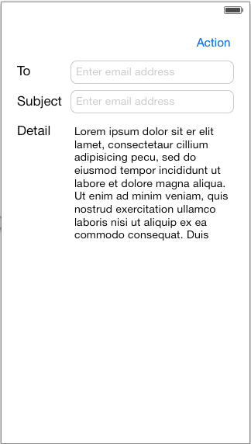
Task : Create Project (2/6)
07 - 5
จาก Xcode สร้าง project ใหม่โดยเลือก iOS > Application > Single View Application
ตั้งชื่อ project ว่า “SendMail” และเลือก Devices เป็น iPhone
Click “Next” เลือก folder ที่จะ save project แล้ว click ปุ่ม “Create”
เปิด Main.storyboard แล้ววาง control ตามรูป
Label เปลี่ยน title เป็น “To”
Label เปลี่ยน title เป็น “Subject”
Label เปลี่ยน title เป็น “Detail”
วาง Text Field 2 ตัว
วาง Text View 1 ตัว
Button เปลี่ยน Title เป็น “Action”

Slide 6
Task : Implement Delegate (3/6)
07 - 6
เปลี่ยน editor mode เป็น Assistance Editor แล้วผูก outlet และ action
Textbox แรกเป็น Outlet ตั้งชื่อว่า “txtTo”
Textbox ที่ 2 เป็น Outlet ตั้งชื่อว่า “txtSubject”
Button เป็น Action ตั้งชื่อว่า “btnActionTouched”
เปิดไฟล์ ViewController.h เพิ่ม code ตามนี้
#import <UIKit/UIKit.h>
@interface ViewController : UIViewController
<UIActionSheetDelegate, UIAlertViewDelegate>
@property (weak, nonatomic) IBOutlet UITextField *txtTo;
@property (weak, nonatomic) IBOutlet UITextField *txtSubject;
- (IBAction)btnActionTouched:(id)sender;
@end

Slide 7
Task : Implement Delegate (4/6)
07 - 7
เขียน code ใน method “btnActionTouched”
- (IBAction)btnActionTouched:(id)sender
{
if ([self.txtTo.text isEqualToString:@""]) {
[[[UIAlertView alloc] initWithTitle:@"Email Require"
message:@"ยังไม่ได้ระบุ Email ปลายทาง"
delegate:nil
cancelButtonTitle:@"OK"
otherButtonTitles:nil, nil] show];
} else {
[self.txtTo resignFirstResponder];
NSString * sendTitle = [NSString stringWithFormat:@"Send to %@", self.txtTo.text];
UIActionSheet * actionSheet =
[[UIActionSheet alloc] initWithTitle:@"Send Email"
delegate:self
cancelButtonTitle:@"Don't Send”
destructiveButtonTitle:sendTitle
otherButtonTitles:nil, nil];
[actionSheet showInView:self.view];
}
}

Slide 8
Task : Create Project (5/6)
07 - 8
เพิ่ม method “actionSheet:clickedButtonAtIndex:” ในไฟล์ ViewController.m
- (void)actionSheet:(UIActionSheet *)actionSheet
clickedButtonAtIndex:(NSInteger)buttonIndex
{
if (buttonIndex == 0) {
[[[UIAlertView alloc] initWithTitle:@"Done"
message:@"Do you want to save copy?"
delegate:self
cancelButtonTitle:@"No"
otherButtonTitles:@"Yes", nil] show];
}
}

Slide 9
Task : Create Project (6/6)
07 - 9
เพิ่ม method “alertView:clickedButtonAtIndex:” ในไฟล์ ViewController.m
- (void)alertView:(UIAlertView *)alertView clickedButtonAtIndex:(NSInteger)buttonIndex
{
NSString * alertMsg;
switch (buttonIndex) {
case 0:
alertMsg = @"Message discarded.";
break;
default:
alertMsg = @"Message saved.";
break;
}
[[[UIAlertView alloc] initWithTitle:@"Save..."
message:alertMsg
delegate:nil
cancelButtonTitle:@"OK"
otherButtonTitles:nil, nil] show];
}

Slide 10
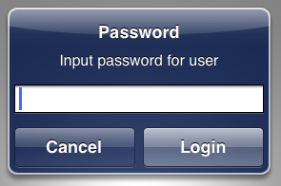
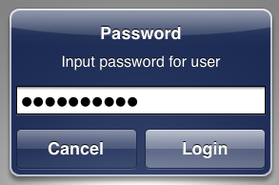
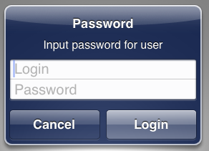
Alert View Style
07 - 10
เราสามารถเปลี่ยน style ของ UIAlertView เป็นแบบต่างๆ ได้ (ตั้งแต่ iOS 5) โดย set property alertViewStyle
เช่น alertView.alertViewStyle = UIAlertViewStyleLoginAndPasswordInput;
UIAlertViewStyle ที่เป็นไปได้ คือ
UIAlertViewStyleDefault
UIAlertViewStylePlainTextInput
UIAlertViewStyleSecureTextInput
UIAlertViewStyleLoginAndPasswordInput
และอ่านค่าที่ป้อนใน text box สามารถอ้างได้จาก
[alert textFieldAtIndex : (int)] ใน delegate method “alertView:clickedButtonAtIndex:”
Note: iOS 7 SDK ไม่รองรับการ add sub view ใน Alert view อีกต่อไป

Slide 11

Hint
07 - 11
Note1 :
method “actionSheet:clickedButtonAtIndex:” เป็น method ที่ action sheet จะ callback กลับมาเมื่อ user เลือกที่ปุ่มใดๆ ของ action sheet โดยที่ action sheet จะ callback กลับมาที่ method นี้ก็ต่อเมื่อเราระบุ delegate : self เอาไว้ใน method “initWithTitle” ของ action sheet (ตามข้อ 7.)
method “actionSheet:clickedButtonAtIndex:” นั้นค่อนข้างยาว โอกาสที่จะพิมพ์ผิดมีสูง และที่สำคัญภาษา Objective-C นั้นเราสามารถเขียน method ในไฟล์ .m โดยที่ไม่ต้องประกาศในไฟล์ .h ก็ได้ เพราะฉะนั้นถ้าพิมพ์ผิด (case- sensitive) โปรแกรมจะไม่ error แต่ delegate callback จะไม่ทำงานแทน
วิธีแก้ปัญหาแบบแรก คือ พิมพ์แค่ส่วนต้นของ method แล้วให้ Xcode เติม code ส่วนที่เหลือให้ โดยให้จำว่าถ้าเป็น delegate ของ Alert view ชื่อ method จะขึ้นต้นด้วย -(void)alert... ส่วน Action sheet จะขึ้นต้นด้วย -(void)actionSheet...
วิธีที่สอง คือ เมื่อเรารู้ว่า method นี้เป็น method ของ delegate UIActionSheetDelegate ก็ใช้วิธีเปิดดู code ของ delegate ดู โดย click ขวาที่ UIActionSheetDelegate แล้วเลือก “Jump to Definition” แล้ว copy method ที่ต้องการมาเลย
Note2 :

